Slide 1
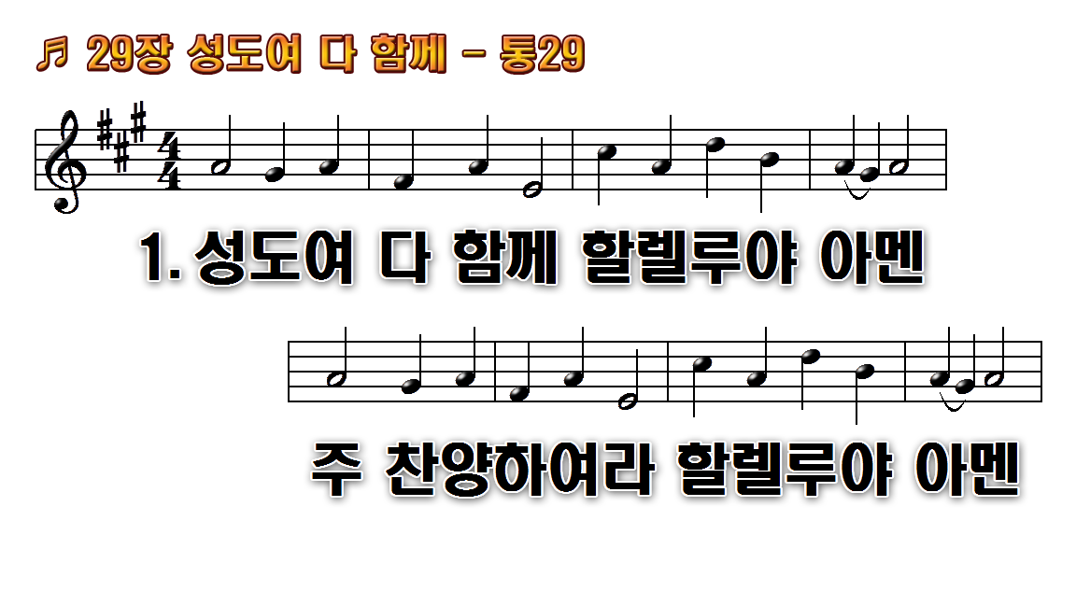
1.성도여 다 함께 할렐루야 아멘
2.맘 문을 열어라 할렐루야 아멘
3.주 찬양하여라 할렐루야 아멘

Slide 2
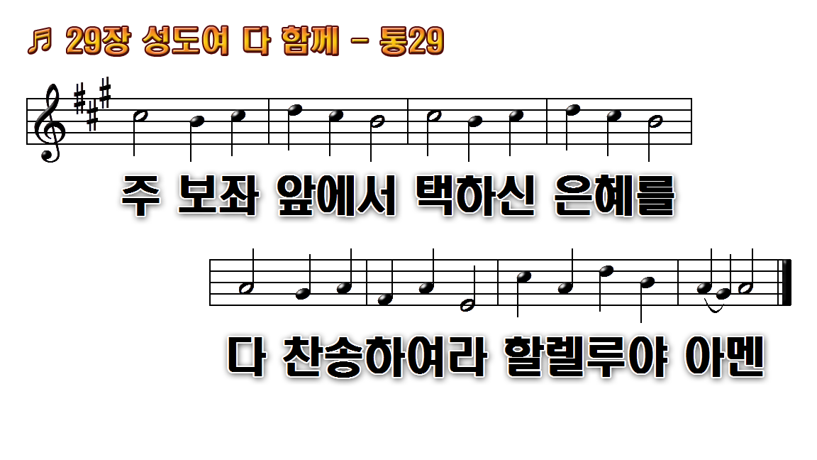
1.성도여 다 함께 할렐루야 아멘
2.맘 문을 열어라 할렐루야 아멘
3.주 찬양하여라 할렐루야 아멘

Slide 3
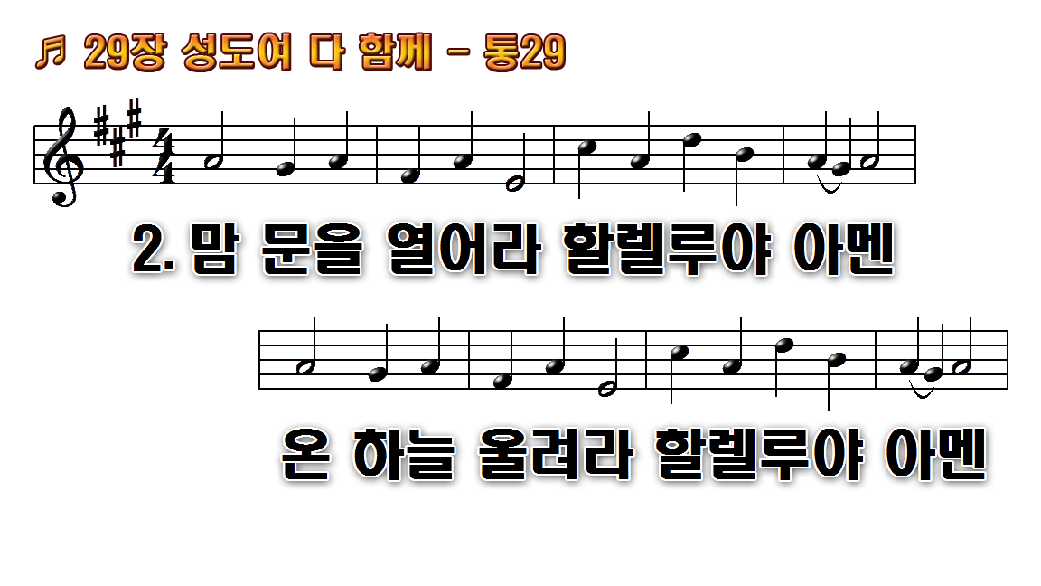
1.성도여 다 함께 할렐루야 아멘
2.맘 문을 열어라 할렐루야 아멘
3.주 찬양하여라 할렐루야 아멘

Slide 4

1.성도여 다 함께 할렐루야 아멘
2.맘 문을 열어라 할렐루야 아멘
3.주 찬양하여라 할렐루야 아멘

Slide 5
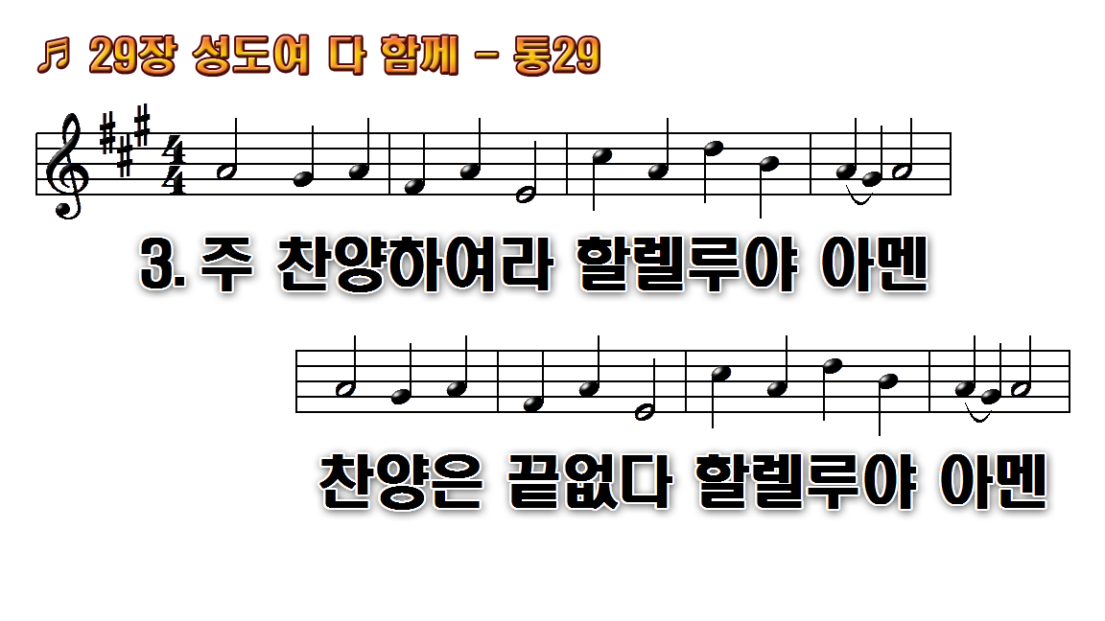
1.성도여 다 함께 할렐루야 아멘
2.맘 문을 열어라 할렐루야 아멘
3.주 찬양하여라 할렐루야 아멘

Slide 6

1.성도여 다 함께 할렐루야 아멘
2.맘 문을 열어라 할렐루야 아멘
3.주 찬양하여라 할렐루야 아멘

Slide 7

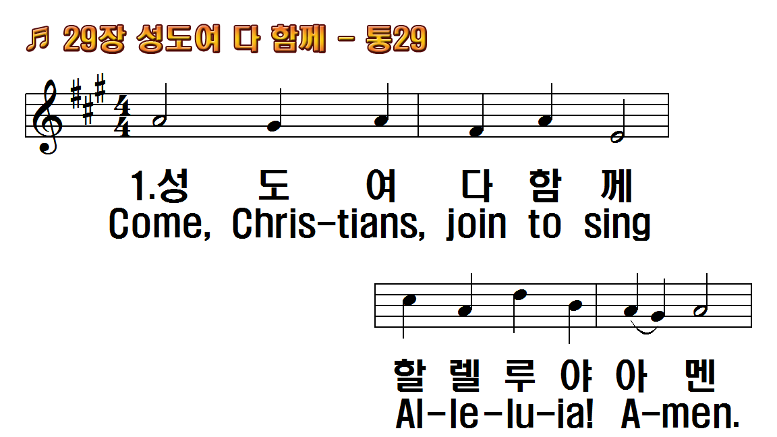
1.성도여 다 함께 할렐루야 아멘
2.맘 문을 열어라 할렐루야 아멘
3.주 찬양하여라 할렐루야 아멘
1.Come, Christians, join to
2.Come, lift your hearts on
3.Praise yet our Christ again

Slide 8
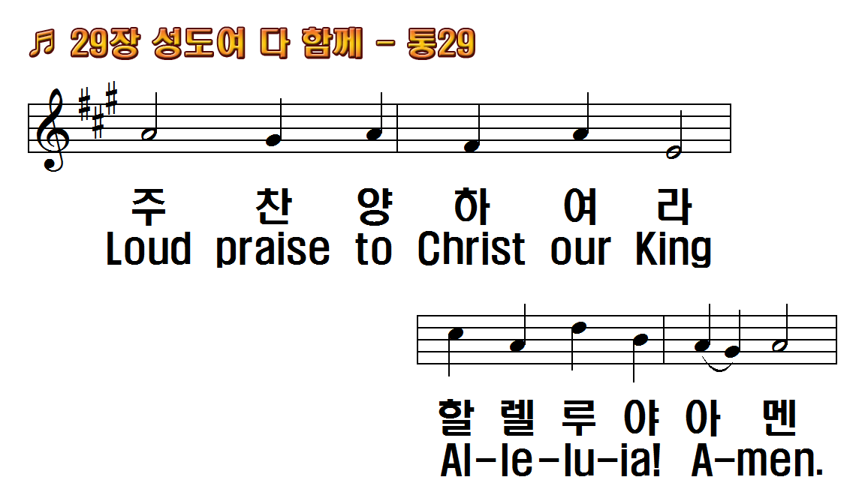
1.성도여 다 함께 할렐루야 아멘
2.맘 문을 열어라 할렐루야 아멘
3.주 찬양하여라 할렐루야 아멘
1.Come, Christians, join to
2.Come, lift your hearts on
3.Praise yet our Christ again

Slide 9
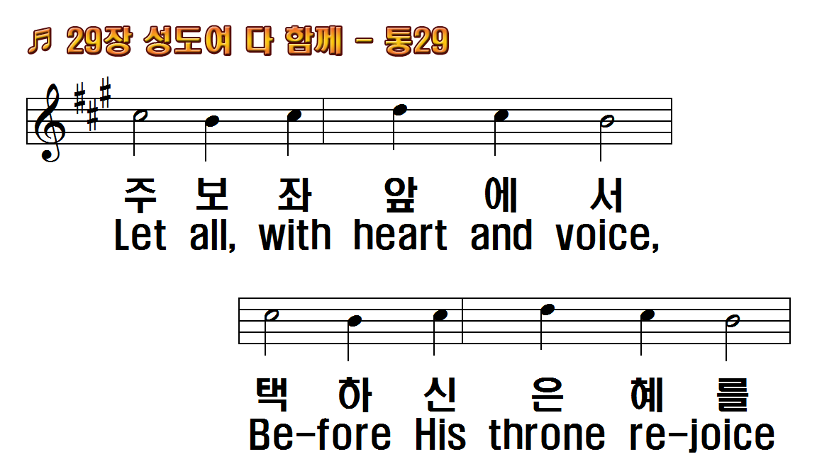
1.성도여 다 함께 할렐루야 아멘
2.맘 문을 열어라 할렐루야 아멘
3.주 찬양하여라 할렐루야 아멘
1.Come, Christians, join to
2.Come, lift your hearts on
3.Praise yet our Christ again

Slide 10
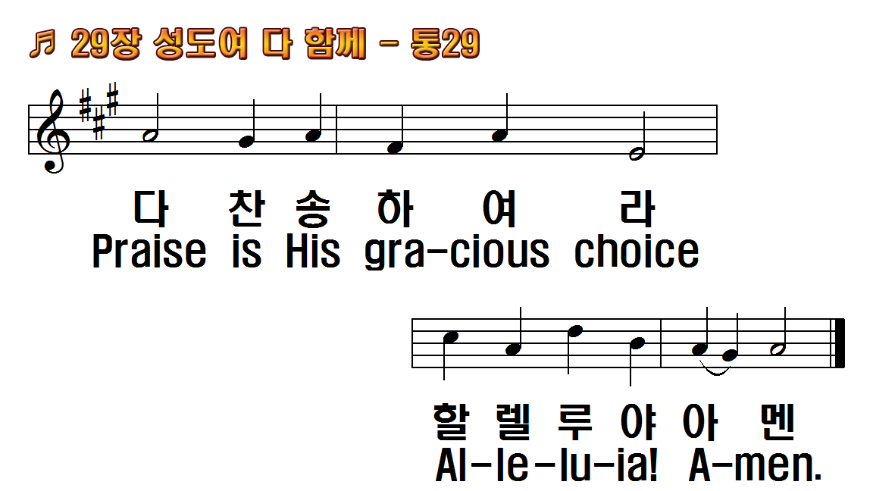
1.성도여 다 함께 할렐루야 아멘
2.맘 문을 열어라 할렐루야 아멘
3.주 찬양하여라 할렐루야 아멘
1.Come, Christians, join to
2.Come, lift your hearts on
3.Praise yet our Christ again

Slide 11
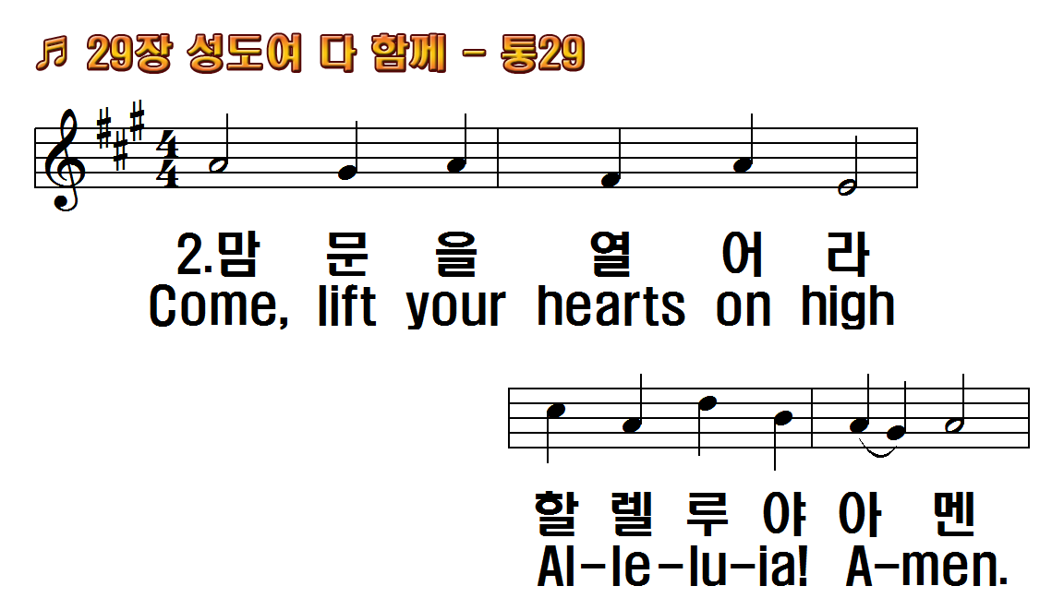
1.성도여 다 함께 할렐루야 아멘
2.맘 문을 열어라 할렐루야 아멘
3.주 찬양하여라 할렐루야 아멘
1.Come, Christians, join to
2.Come, lift your hearts on
3.Praise yet our Christ again

Slide 12
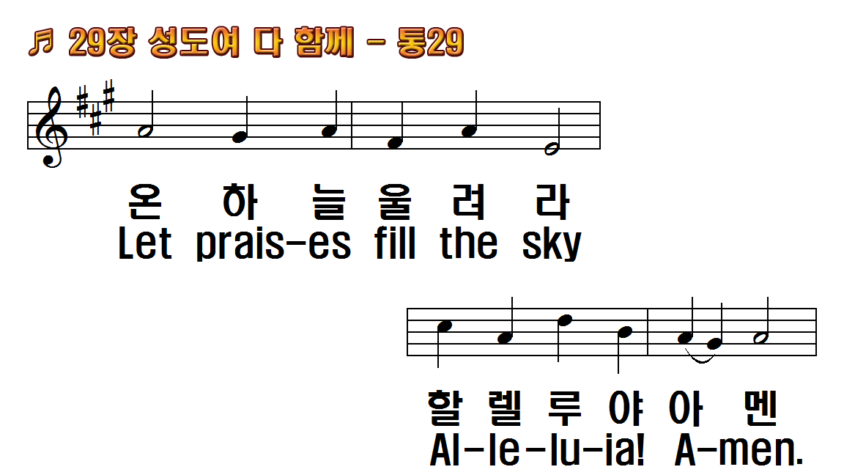
1.성도여 다 함께 할렐루야 아멘
2.맘 문을 열어라 할렐루야 아멘
3.주 찬양하여라 할렐루야 아멘
1.Come, Christians, join to
2.Come, lift your hearts on
3.Praise yet our Christ again

Slide 13
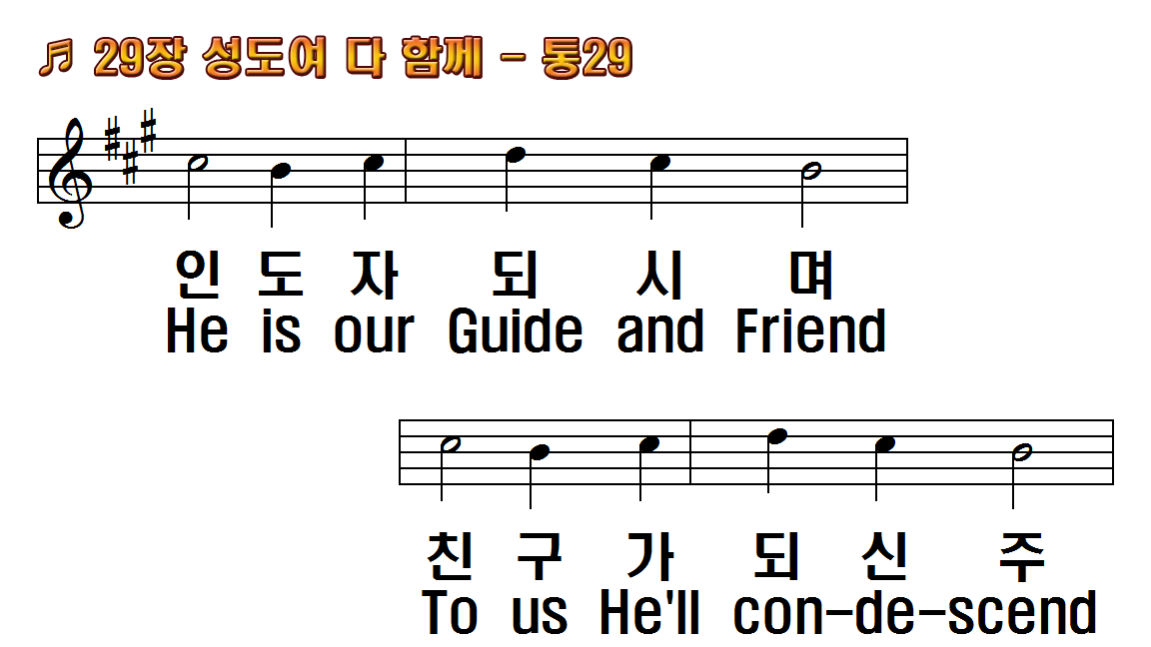
1.성도여 다 함께 할렐루야 아멘
2.맘 문을 열어라 할렐루야 아멘
3.주 찬양하여라 할렐루야 아멘
1.Come, Christians, join to
2.Come, lift your hearts on
3.Praise yet our Christ again

Slide 14
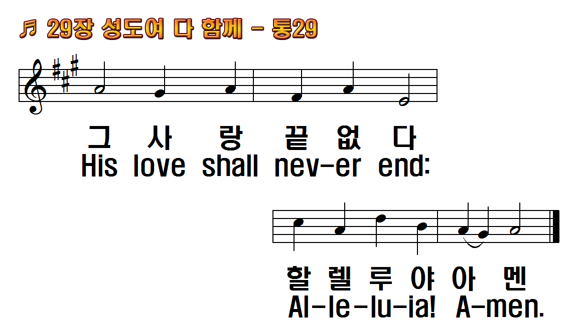
1.성도여 다 함께 할렐루야 아멘
2.맘 문을 열어라 할렐루야 아멘
3.주 찬양하여라 할렐루야 아멘
1.Come, Christians, join to
2.Come, lift your hearts on
3.Praise yet our Christ again

Slide 15
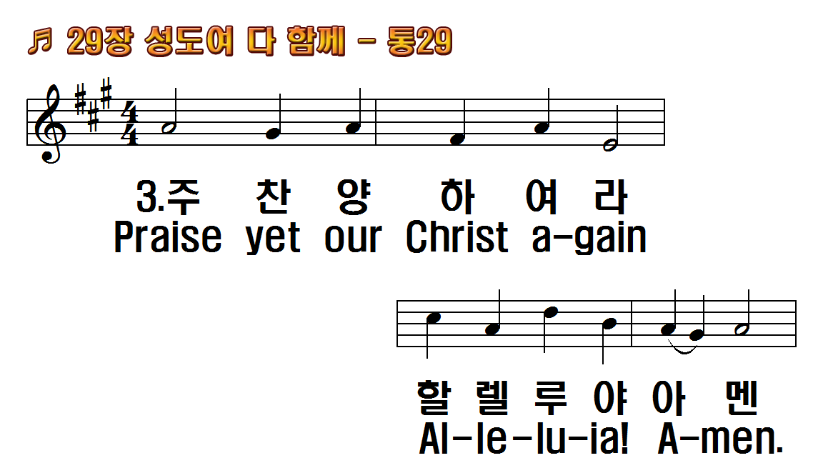
1.성도여 다 함께 할렐루야 아멘
2.맘 문을 열어라 할렐루야 아멘
3.주 찬양하여라 할렐루야 아멘
1.Come, Christians, join to
2.Come, lift your hearts on
3.Praise yet our Christ again

Slide 16
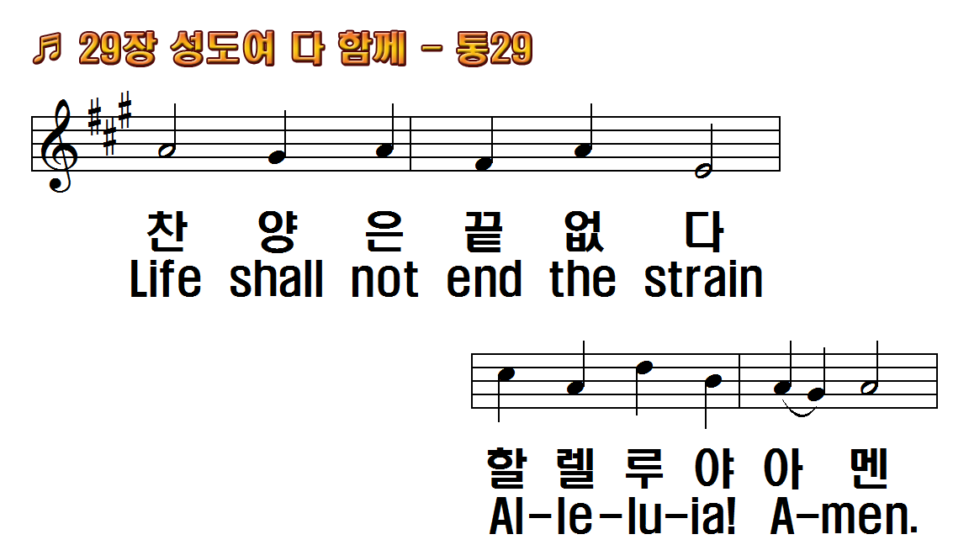
1.성도여 다 함께 할렐루야 아멘
2.맘 문을 열어라 할렐루야 아멘
3.주 찬양하여라 할렐루야 아멘
1.Come, Christians, join to
2.Come, lift your hearts on
3.Praise yet our Christ again

Slide 17
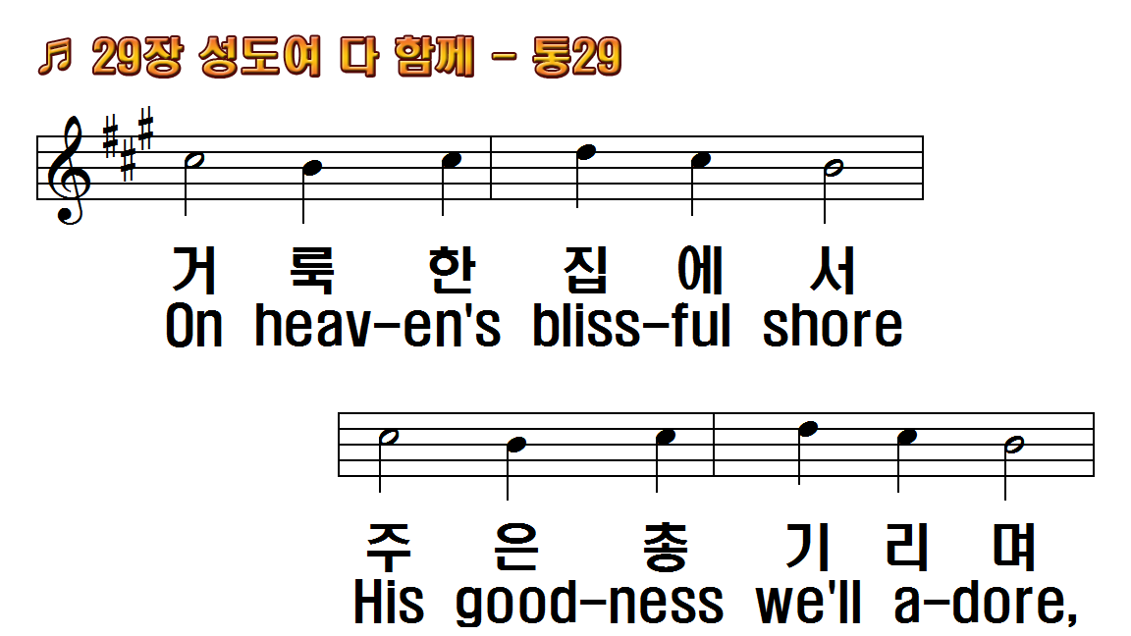
1.성도여 다 함께 할렐루야 아멘
2.맘 문을 열어라 할렐루야 아멘
3.주 찬양하여라 할렐루야 아멘
1.Come, Christians, join to
2.Come, lift your hearts on
3.Praise yet our Christ again

Slide 18
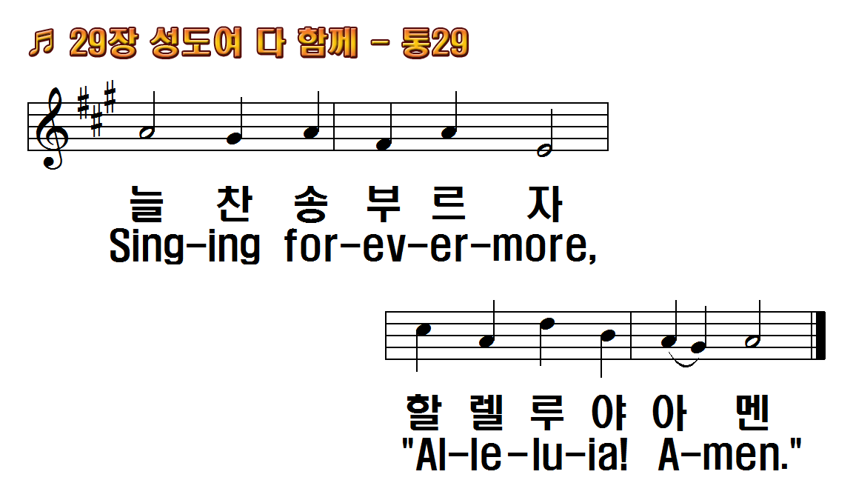
1.성도여 다 함께 할렐루야 아멘
2.맘 문을 열어라 할렐루야 아멘
3.주 찬양하여라 할렐루야 아멘
1.Come, Christians, join to
2.Come, lift your hearts on
3.Praise yet our Christ again

